Slide 1
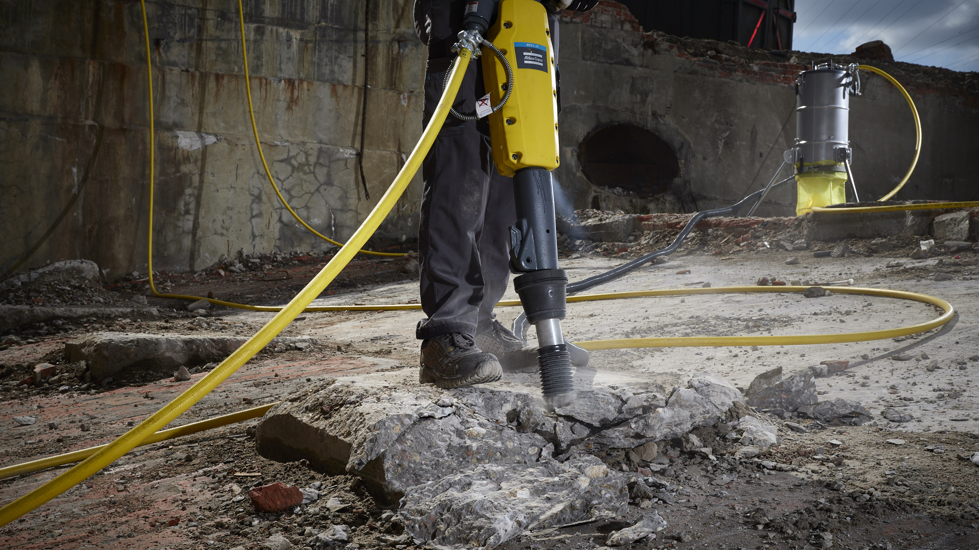
DCP 10 - Sistema neumático de recolección de polvo en el sitio
Control del polvo de sílice en el lugar de trabajo

Slide 2
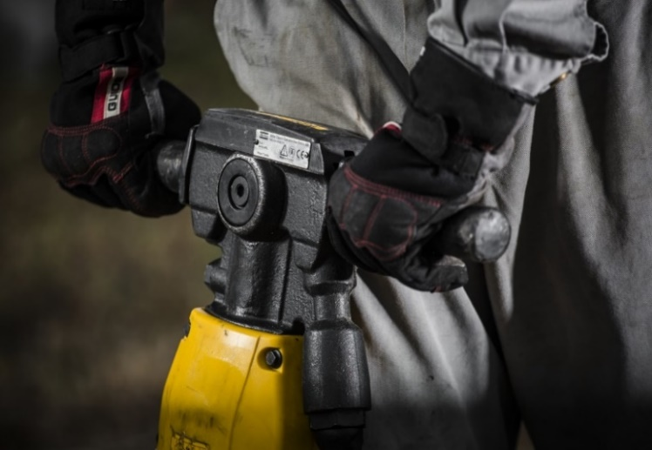
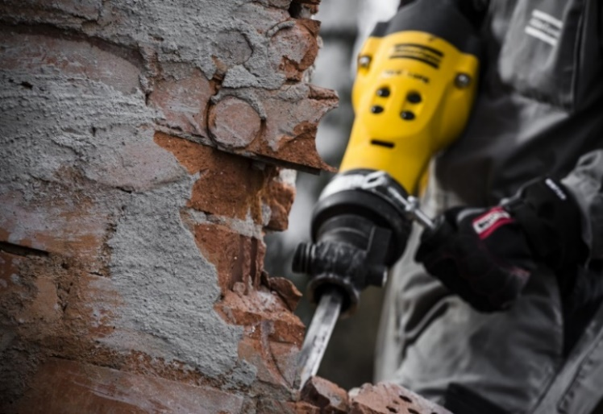
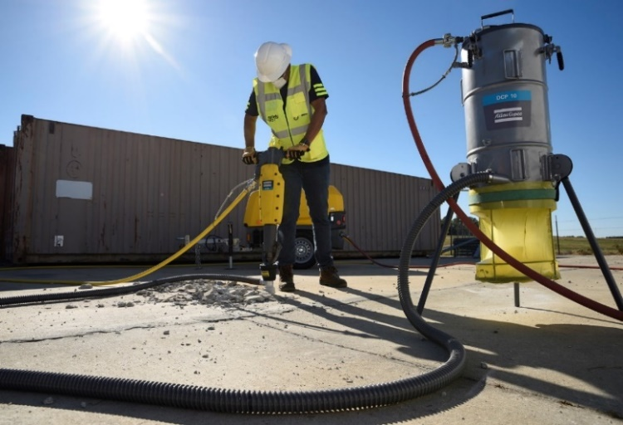



Cartera de herramientas de manuales Atlas Copco
Cuidado total hacia condiciones de operación para los operadores en la construcción (o) sitio de trabajo
Control de vibración para reducir la exposición a la vibración en manos y brazo
Control de emisiones de ruido para reducir la exposición al ruido con silenciadores estéticos
Control de polvo respirable para reducir la exposición de sílice cristalina con el sistema de recolección de polvo en el sitio
Para ayudar a prevenir trastornos incapacitantes de los vasos sanguíneos, nervios y articulaciones
Para ayudar a prevenir la pérdida de audición
Para ayudar a prevenir la silicosis, el cáncer de pulmón y las enfermedades renales
Notes:
Lower Noise Levels:
Exposure to high levels of noise can cause permanent hearing loss. Neither surgery nor a hearing aid can help correct this type of hearing loss. Short term exposure to loud noise can also cause a temporary change in hearing (your ears may feel stuffed up) or a ringing in your ears (tinnitus). These short-term problems may go away within a few minutes or hours after leaving the noise. However, repeated exposures to loud noise can lead to permanent tinnitus and/or hearing loss.
Loud noise can create physical and psychological stress, reduce productivity, interfere with communication and concentration, and contribute to workplace accidents and injuries by making it difficult to hear warning signals. The effects of noise induced hearing loss can be profound, limiting your ability to hear high frequency sounds, understand speech, and seriously impairing your ability to communicate.
Atlas Copco recommends to use the silenced tool to help prevent the effect of exposure to higher noise levels
Dust levels:
Activities such as abrasive blasting with sand; sawing brick or concrete; sanding or drilling into concrete walls; grinding mortar; manufacturing brick, concrete blocks, stone countertops, or ceramic products; and cutting or crushing stone result in worker exposures to respirable crystalline silica dust. Industrial sand used in certain operations, such as foundry work and hydraulic fracturing (fracking), is also a source of respirable crystalline silica exposure. About 2.3 million people in the U.S. are exposed to silica at work.
Workers who inhale these very small crystalline silica particles are at increased risk of developing serious silica-related diseases, including:
Silicosis, an incurable lung disease that can lead to disability and death;
Lung cancer;
Chronic obstructive pulmonary disease (COPD); and
Kidney disease.

Slide 3
¿Por qué lanzamos DCP 10? ?

Slide 4
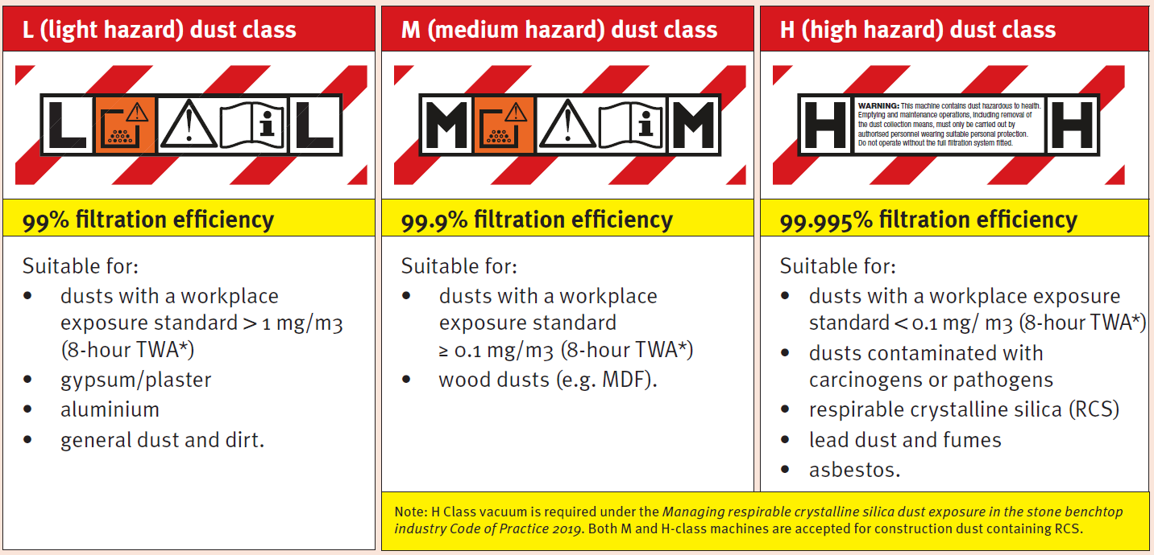
Regulaciones para el control del polvo
Across the globe
Regulaciones de:
1. OSHA , United Stated
2. HSE, United Kingdom
3. WHS, Australia
4. NEPSI, EU
Aplicación al aire libre
Aplicación en interiores o en áreas cerradas sin ventilación adecuada

Slide 5
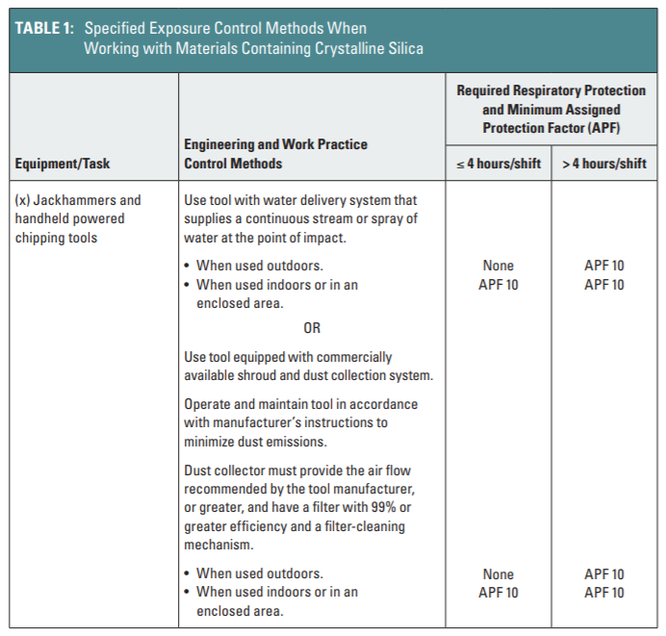
Pautas de control de polvo de sílice cristalina de OSHA
La norma se aplica a todas las exposiciones a sílice cristalina respirable en trabajos de construcción, excepto cuando la exposición se mantendrá por debajo de 25 μg/m3 como TWA de 8 horas en cualquier condición previsible.
Las exposiciones a sílice cristalina respirable ocurren cuando las herramientas de mano como martillos demoledores, herramientas de corte se utilizan en concreto, ladrillo, bloque, piedra, mortero y otros materiales que contienen sílice cristalina
Handheld tools dust control guidelines: https://www.osha.gov/Publications/silica/OSHA_FS-3629.pdf
OSHA Crystalline silica information page: https://www.osha.gov/dsg/topics/silicacrystalline/construction.html
OSHA Crystalline silica guidelines: https://www.osha.gov/Publications/OSHA3902.pdf

Slide 6
¿Por qué DCP 10?

Slide 7
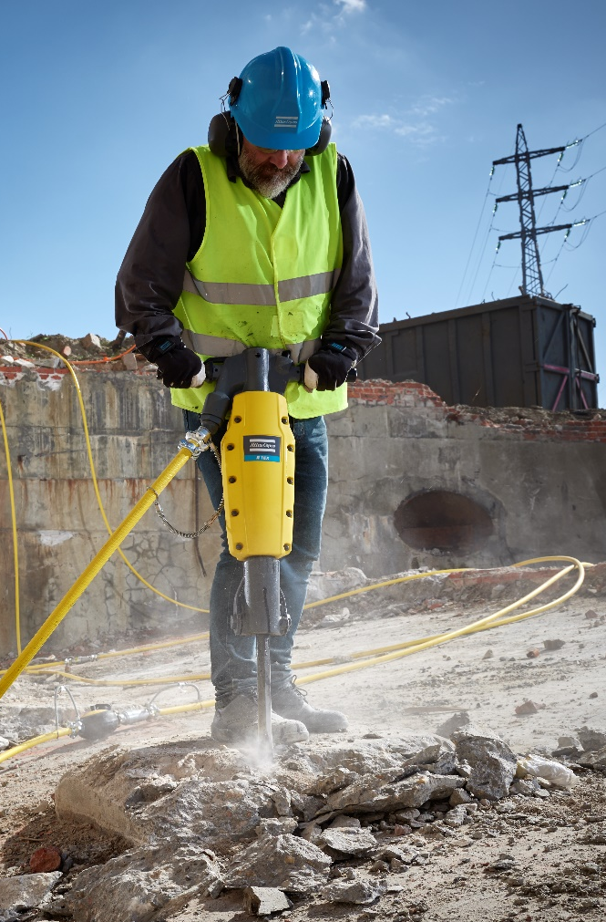

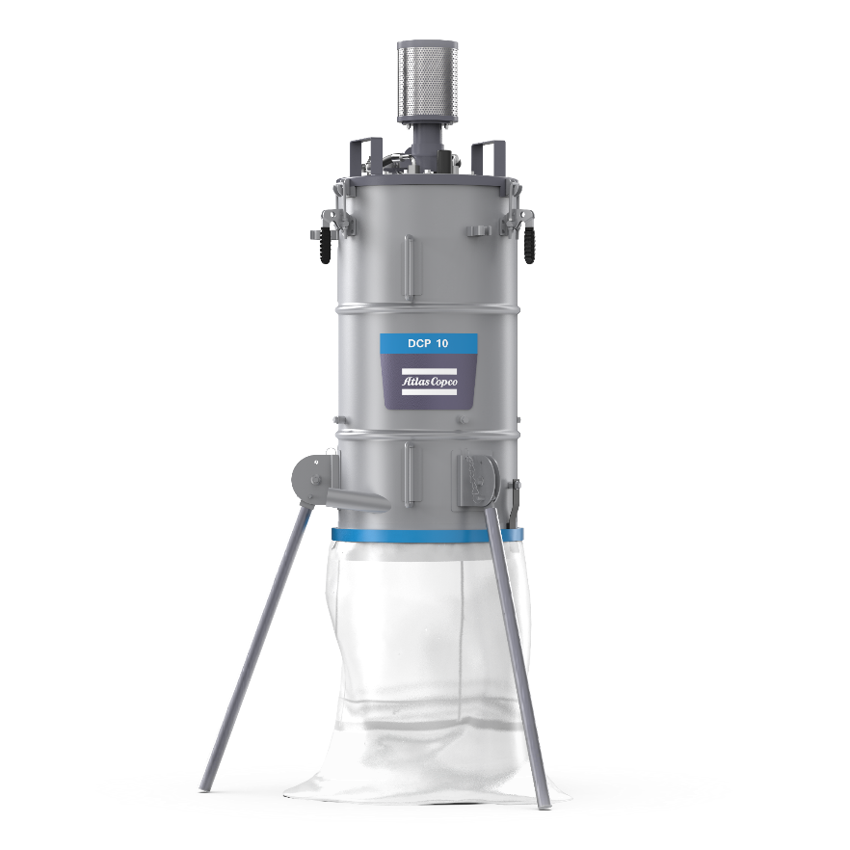
Sistema de control de polvo
Sin control de polvo
hout dust control
Control de polvo con DCP 10

Slide 8
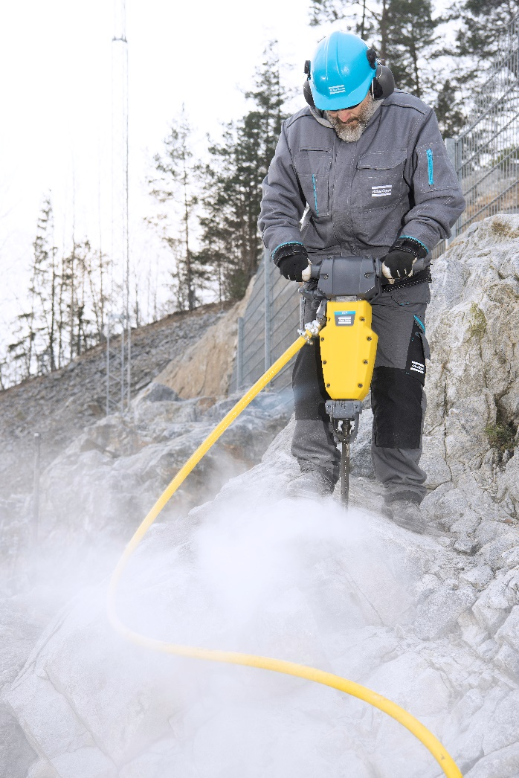
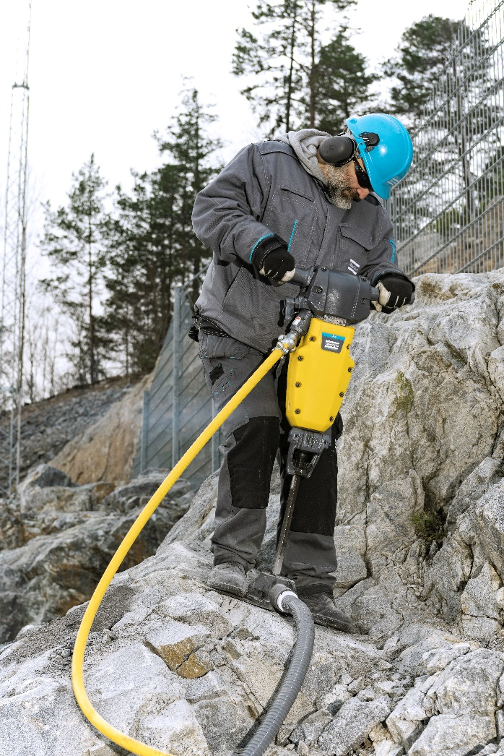
Sistema de control de polvo para perforación de roca única
Sin control de polvo
Control de polvo con DCP 10

Slide 9
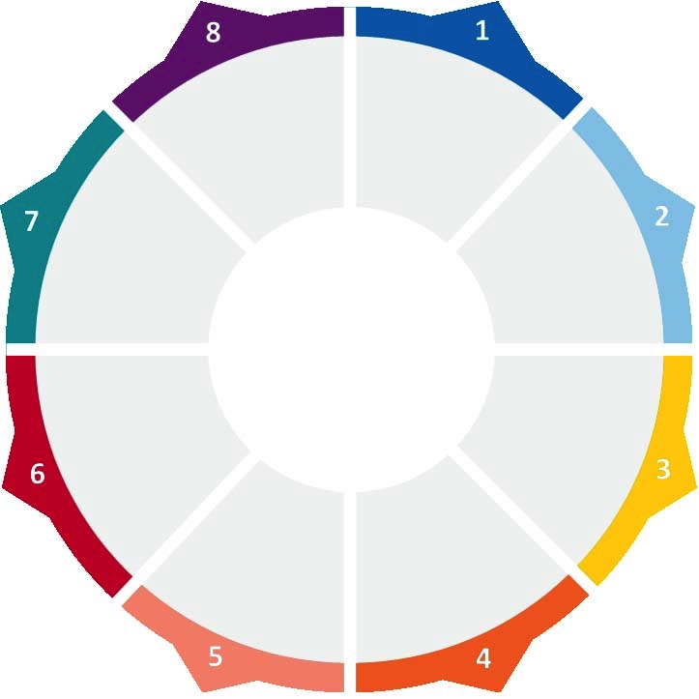

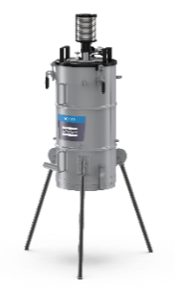
8 razones para elegir DCP 10
Eliminación segura del polvo
Succión simple y eficiente
Bajo requerimiento de aire
Configuración rápida
99.58% pureza de
aire de escape
Solución Completa
88 dB Funcionamiento silencioso
Mecanismo sencillo de limpieza de filtros

Slide 10
Modelos y Variantes

Slide 11
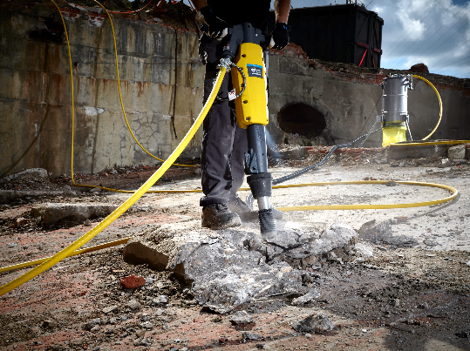

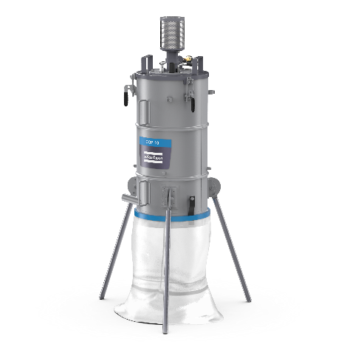
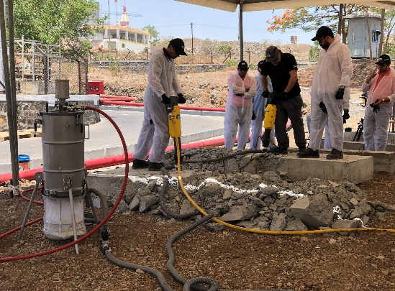

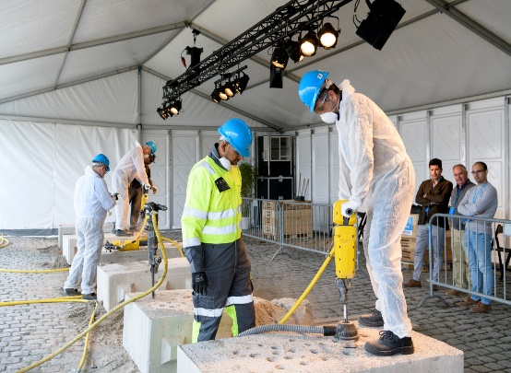

DCP 10 - Aplicaciones
DCP 10 Kit para una herramienta
Aplicación para una herramienta
Kit de conversión para dos herramientas
Aplicación para dos herramientas
DCP 10 Kit para Rock Drill
Sistema neumático de recolección de polvo en sitio
Aplicación para una perforadora

Slide 12
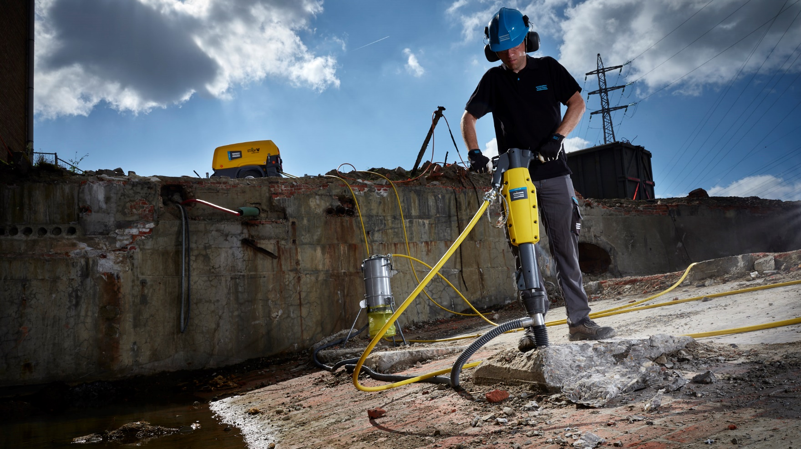
DCP 10 – Aplicación para una herramienta

Slide 13
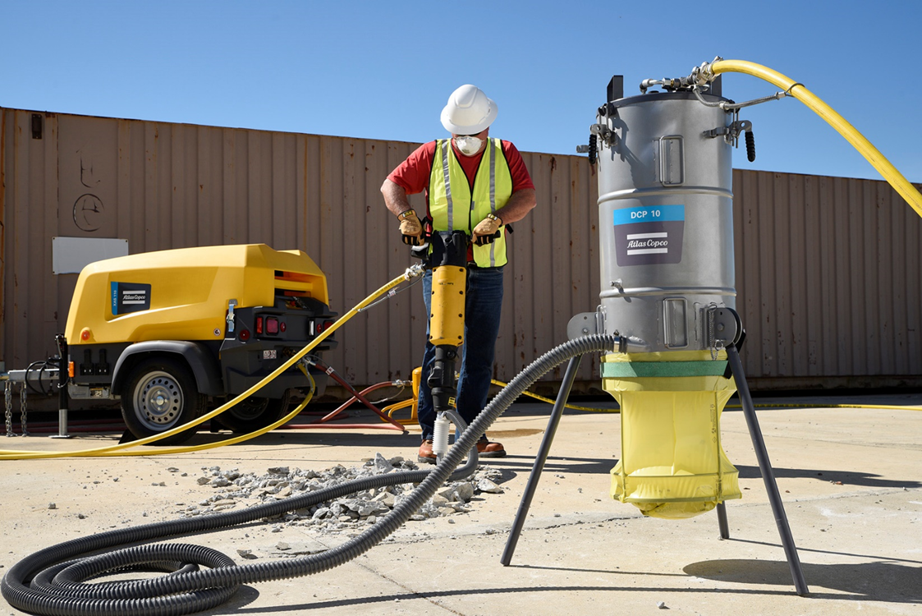
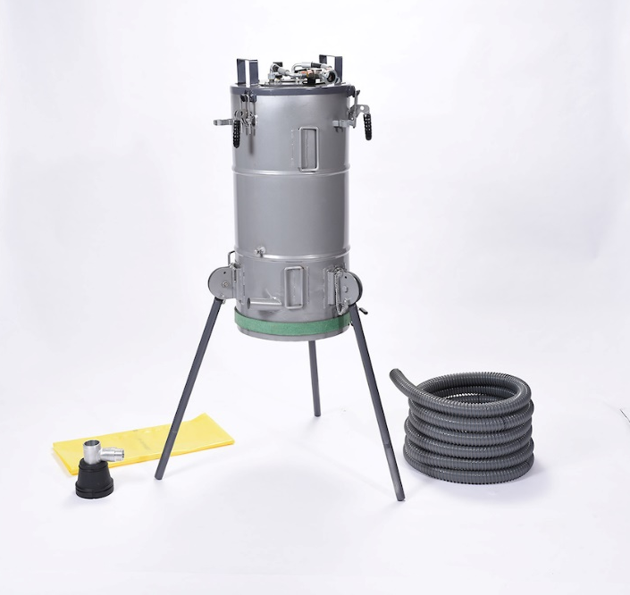
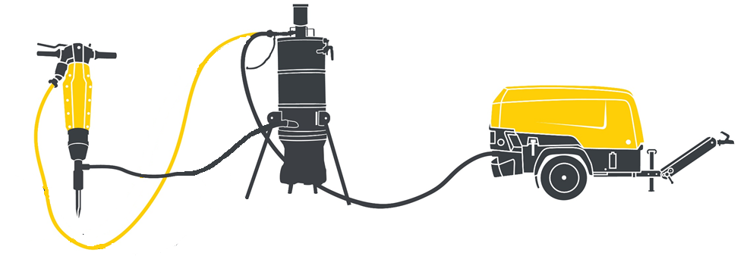
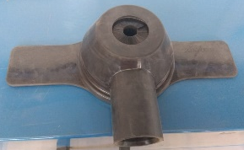
DCP 10 Kit – Una Herramienta
Dust Collector
A7
A2
A1
A5
Alcance estándar del suministro
A1 - Unidad de aspiración de vacío DCP 10
A2 - Silenciadores
A3 - Manguera de succión – 7m (21 ft)
A4 - Bolsa de recoleccion de polvo
A5 – Campana universal de succion x 1 herramienta
A6 - Succion
A7 - Conector de 4 vías con entrada al compresor
A8 – Campana de succión para perforación de roca (incluida en el kit en caso de que el cliente quiera usarlo con un taladro de roca)
A6
A3
A4
A8
The picture is used for illustration purpose. Not to scale.

Slide 14
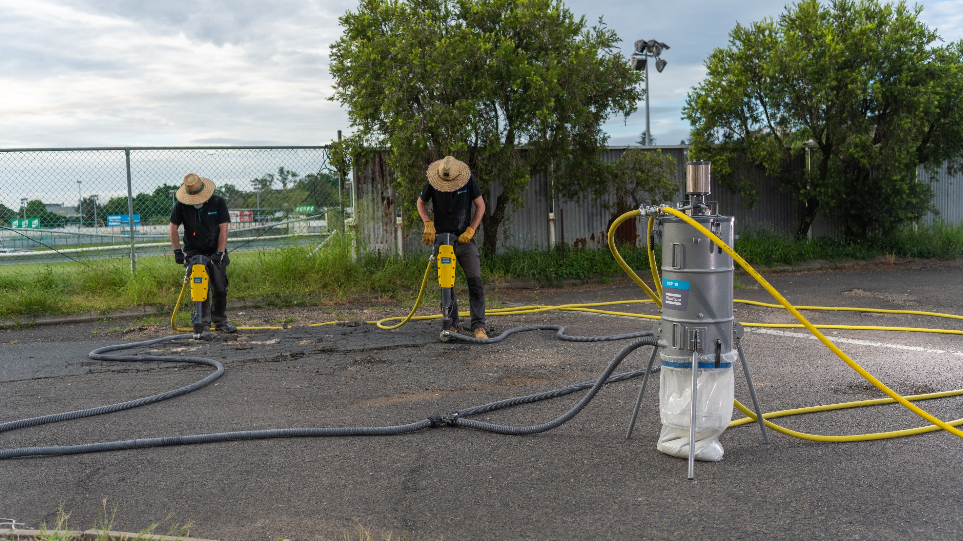
DCP 10 – Para dos herramientas

Slide 15
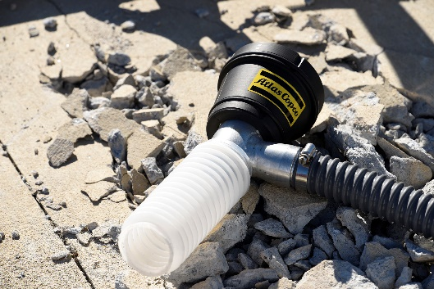
La cubierta universal sostiene hasta un tamaño de acero de 32 mm
DCP 10 – Para dos herramientas
Quantity – 1 unit
Succión
Quantity – 3 unit x 1
Manguera de succión por vacío
Quantity – 1 unit x 21 feet
Bolsas reciclables para recolección de polvo
Acoplamiento para conexión de 3 vías
Quantity – 3 units
Quantity – 1 set

Slide 16
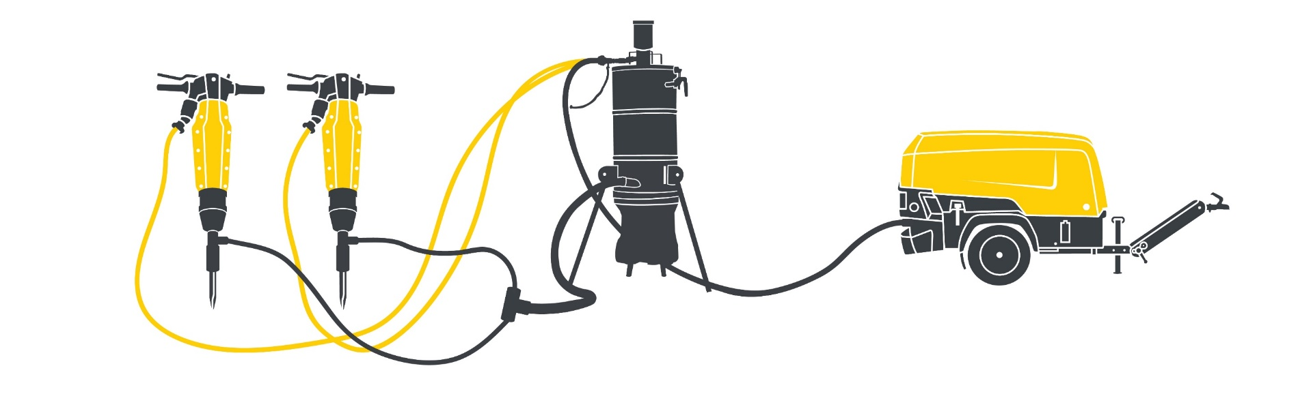
Kit de conversion para 2 herramientas
Configuración
Alcance:
B1 – Manguera de succión de conexión de 4 ft
B2 - 3 x adaptador con conectores
B3 – Campana universal de suction x 1
B4 - Bolsa de recogida de polvo x 3
B5 - Succión
B6 - Manguera de succión – 7m (21 ft) para la segunda herramienta
B3
B4
B5
B1
B6
B2
The picture is used for illustration purpose. Not to scale.

Slide 17
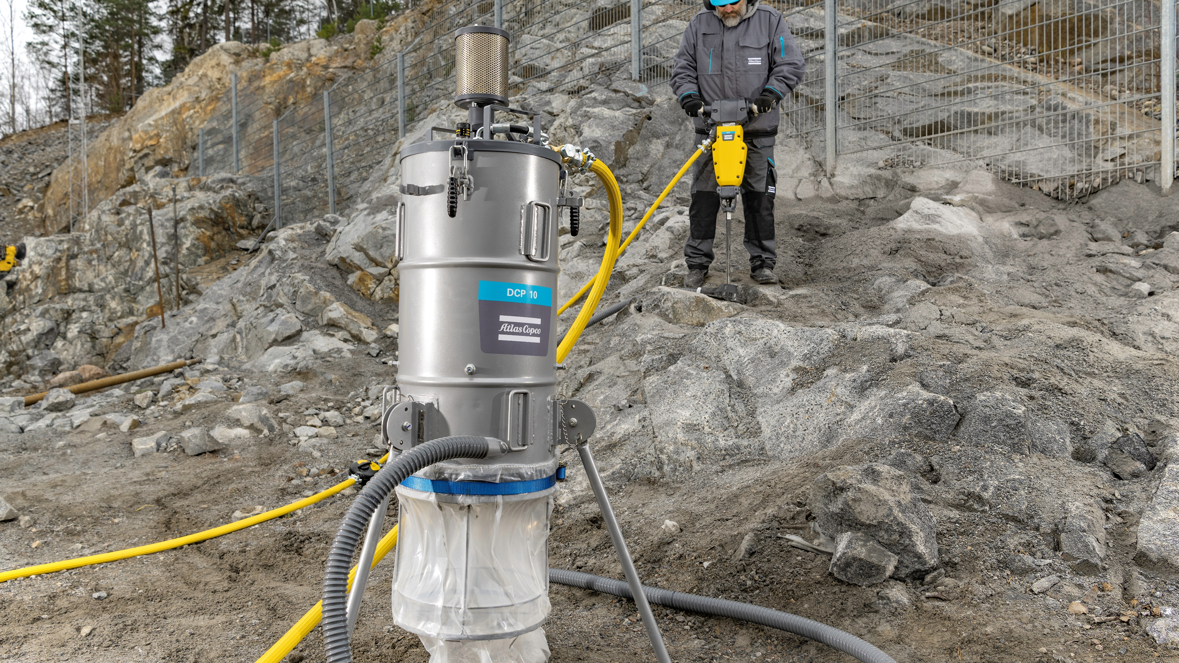
DCP 10 – Para una perforadora de roca

Slide 18
Aplicación
DCP 10

Slide 19
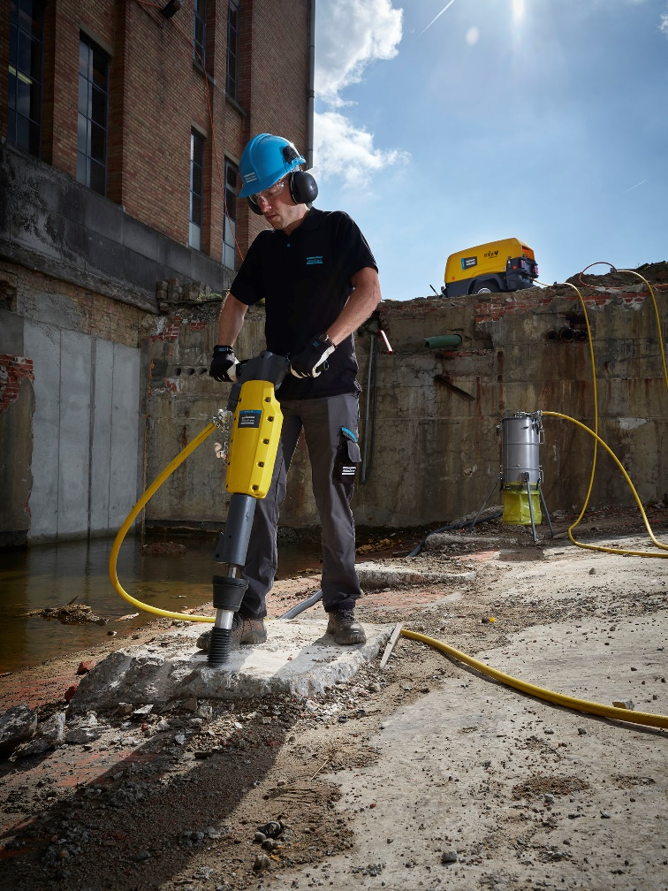













Aplicaciones
DCP 10
Concrete breaking
Pre-demolition drilling
Demolition
Bridge Maintenance
Grouting in tunnels
Concrete Fragmenting
Road Repair
Trimming
Concrete patchworks
Dowel Drilling
Mining
Production Drilling
Line Drilling

Slide 20
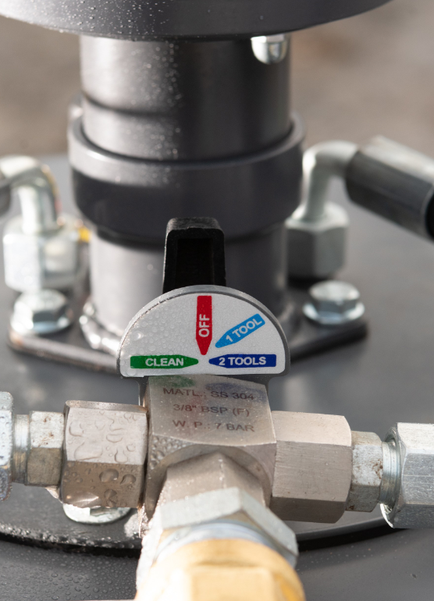
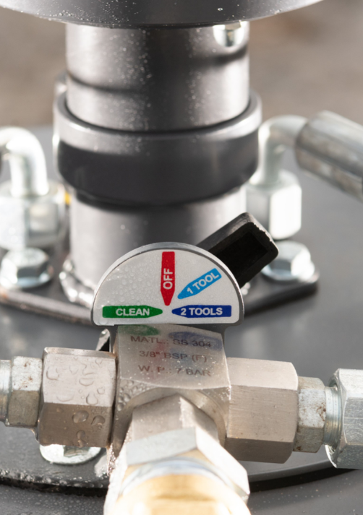
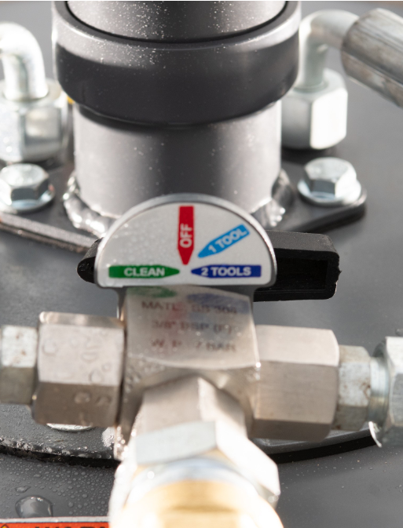
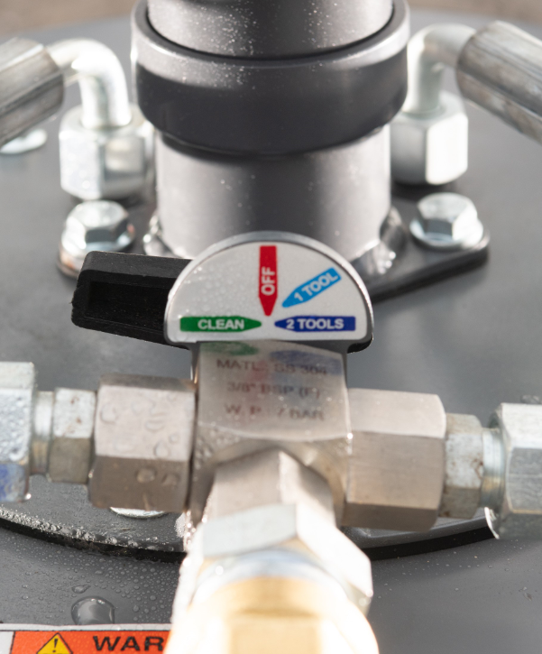
Cambio entre herramientas
Perilla en posición de una sola herramienta. Y no es adecuado para 1 taladro de roca
Perilla en posición de dos herramientas –
Esta es la posición correcta para 1 roca drill
Gire la perilla a la posición limpia para limpiar los filtros
Perilla en posición OFF

Slide 21

Bajo requerimiento de aire
DCP 10
DCP 10 está diseñado para operar con hasta 2 rompedoras o 1 perforadora de roca
Descripción | Metrico | Imperial
Consumo de aire 6 bar – una rompedora | 7.6 l/s | 16 CFM
Consumo de aire a 6 bar – dos rompedoras | 14.7 l/s | 31 CFM
Consumo de aire a 6 bar – una perforadora | 14.7 l/s | 31 CFM

Slide 22
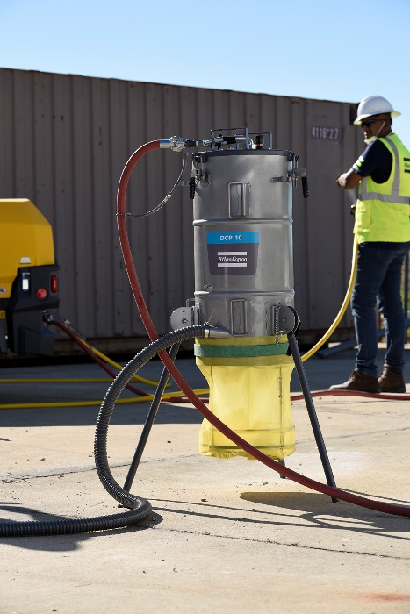
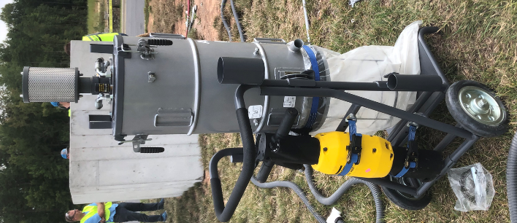
Facilidad de manejo
DCP 10
Soporte de trípode plegable para una operación estable y fácil transportación
Opción de carro disponible para facilitar su almacenamiento y maniobras en sitio

Slide 23
Conclusion
DCP 10 vs JAC3P
MPT JAC 3P Dust collector size is compact and easy to handle compare to DCP 10, but ergonomically positioned handle, tripod stand, longer autonomy with big bag, 21 ft hose should complement operator sustainable work place
DCP 10 performance and suction pressure is better than Michigan dust collector.
Michigan JAC 3P bottom/resting surface is flat so for working condition so it requires plane surface.
Michigan venture does not posses not effective operation.
DCP 10 has dust separator filter its help to extract dust properly.
While working with JAC 3P it is very difficult to clean the collected dust, which is converted as mud, cleaning of the can, large amount of water is wasted. Thrown away dust is transmitted, blown away by wind while DCP 10 offers dry collection and safe disposal
Filter cleaning mechanism available wit DCP 10 along with a filter vacuum indicator to alarm operator for right time to clean.
JAC 3P is not suitable for rock drill because after every holes operator needs to clean up the dust collator and in DCP 10 full day with large collection bag and can be replaced if required
The life of JAC 3P is extremely less than DCP 10 consider the construction site and mines working condition.

Slide 24
8 reasons for choosing DCP 10
Safe disposal of dust
Collection of dry dust in a recyclable bag allows eco-friendly way of disposal of the collected dust
Simple & Efficient suction
Thanks to patented dry vacuum technology that has the best suction efficiency leaving no traces
Quick set-up
Simple design makes it easy to set-up in less time, designed for quick plug ‘n’ play set-up
Low air requirement
Uses available source of compressed air and consumes upto 30cfm only, suitable for operating upto 2 breakers
Complete Solution
Comes with shrouds, suction hoses etc., trolley available as option for easy maneuver at job site & storage
99.57% purity of exhaust air
High efficient filter elements for purification of the exhaust air prevents dust at the exhaust
88 dB Silent operation
Comes with an effective silencer as standard with low noise emission of 88 dB
Easy filter cleaning mechanism
Comes with filter vacuum indicator to alarm operator to flush clean the filters

